Slide 1
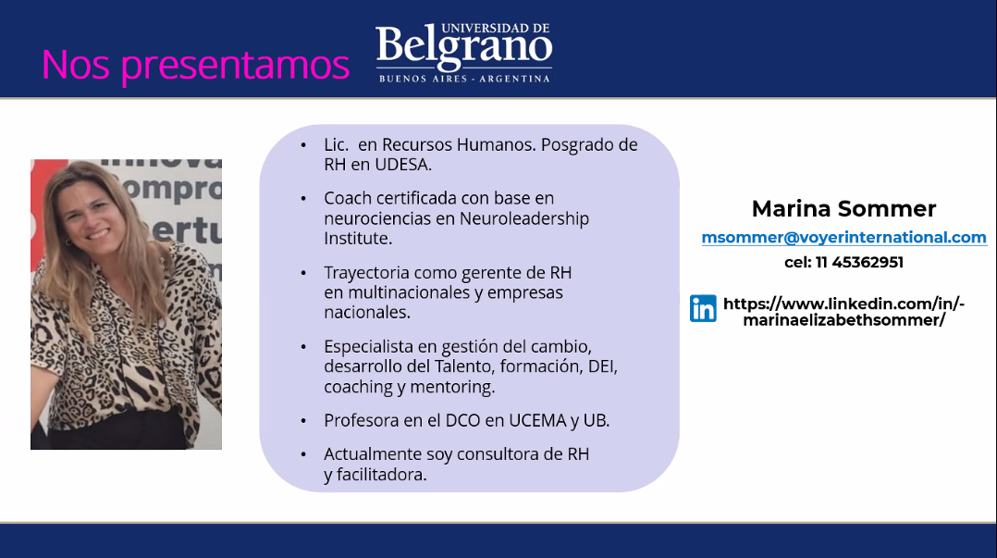

Slide 2


Slide 3
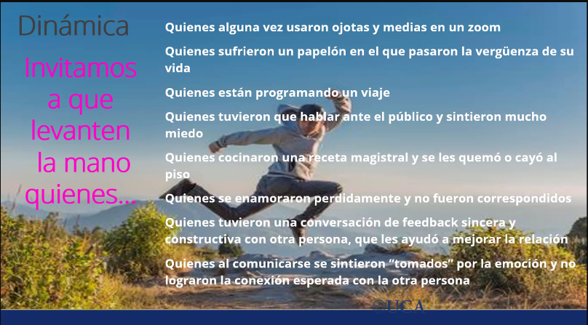

Slide 4
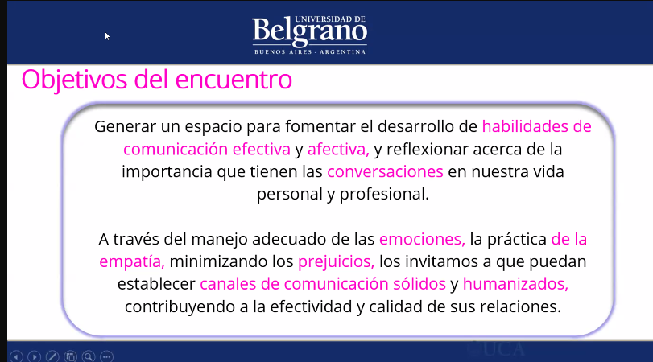

Slide 5
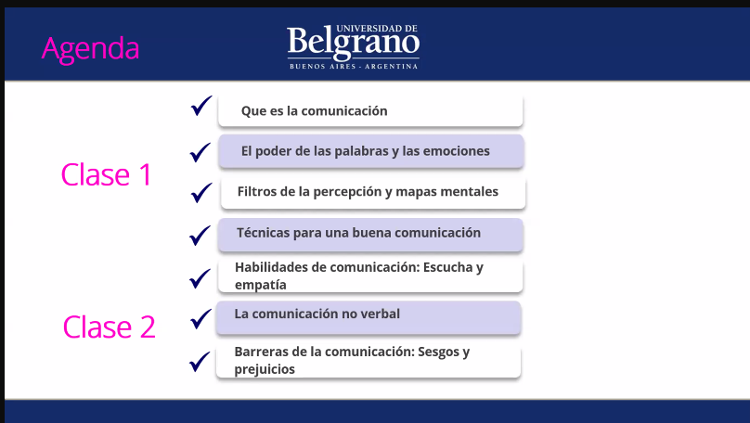

Slide 6


Slide 7

No solo comunicar con la palabra, sino ver el contexto en el que comunicamos
Como me visto, como me paro, como transmito, mi humor, etc…

Slide 8
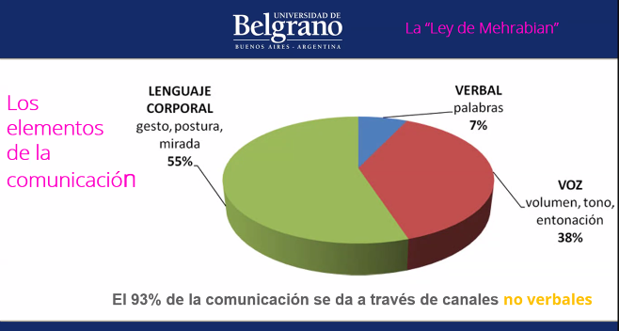
Comunicación:
El 93% es no verbal……
El 7% es la palabra….

Slide 9

Comunicación:
El 15% es de conocimiento……
El 85% es generar confianza….

Slide 10
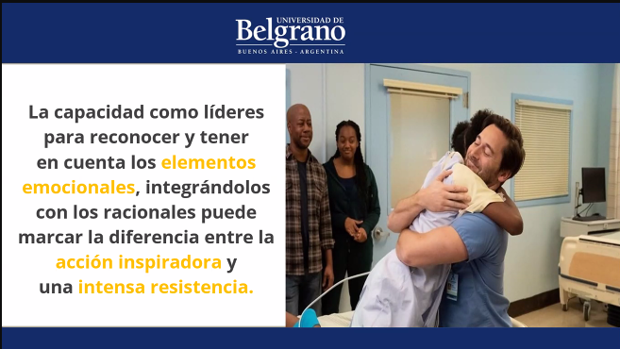

Slide 11


Slide 12


Slide 13
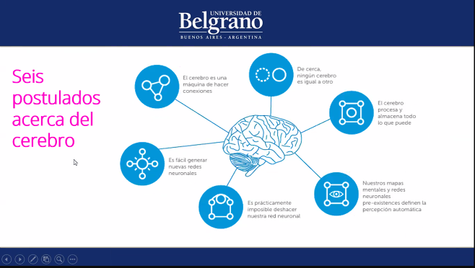
Comunicación:
Todos los cerebros son distintos, nuestros mapas mentales definen nuestra persepción ….
Es mas fácil armar una nueva red neuronal, que cambiar las que ya tenemos…..
Lo que yo comunico va a asociar lo que el auditorio ya conoce y tienen como mapas mentales….
Las neuroplasticidad nos da la oportunidad de cambiar y de adaptarse a otras realidades….

Slide 14
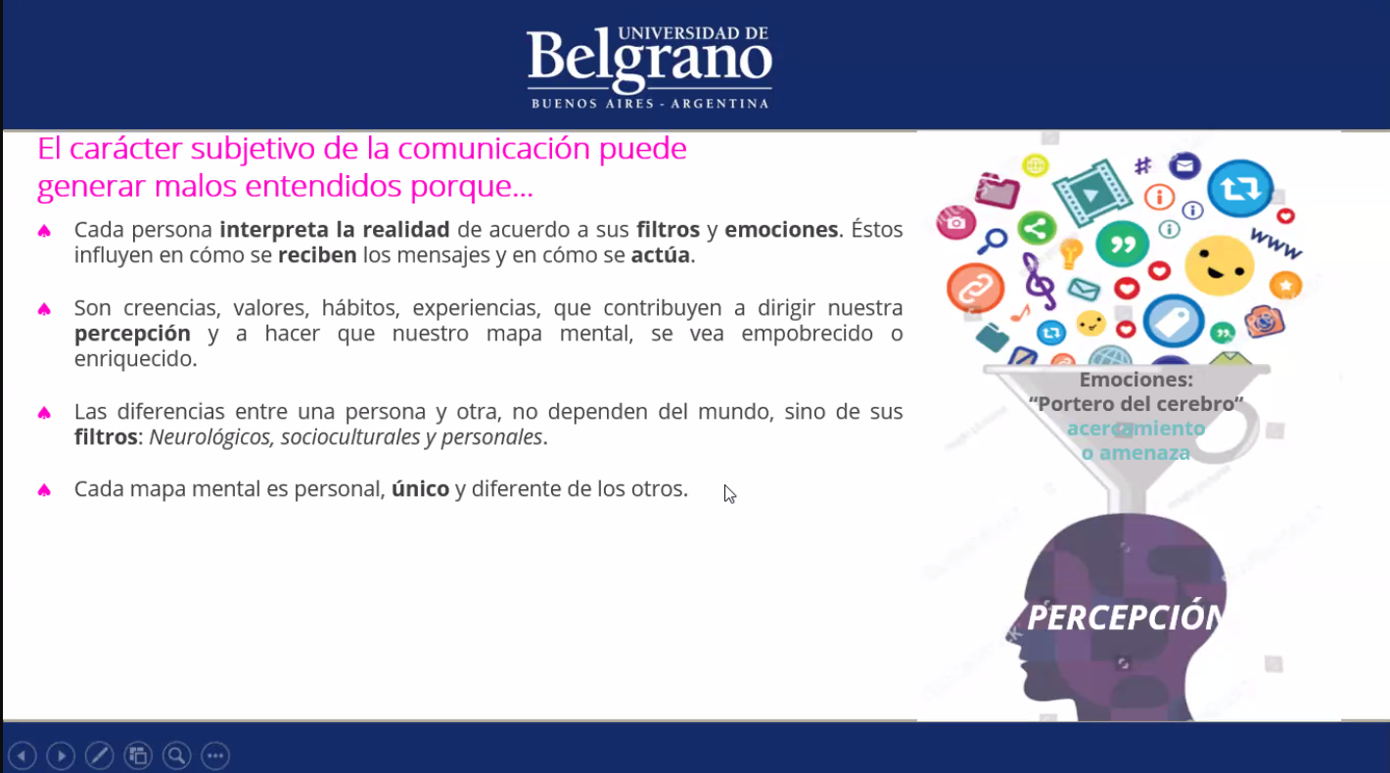
Comunicación:
lo ideal es conocer al auditorio….saber su mapa mental, etc, etc….
Lo que ellos van a percibir depende de sus filtros… los aspectos socioculturales, etc….
Lo que comuniquemos va a pasar por los filtros de las personas, y van a interpretar de acuerdo a eso…

Slide 15
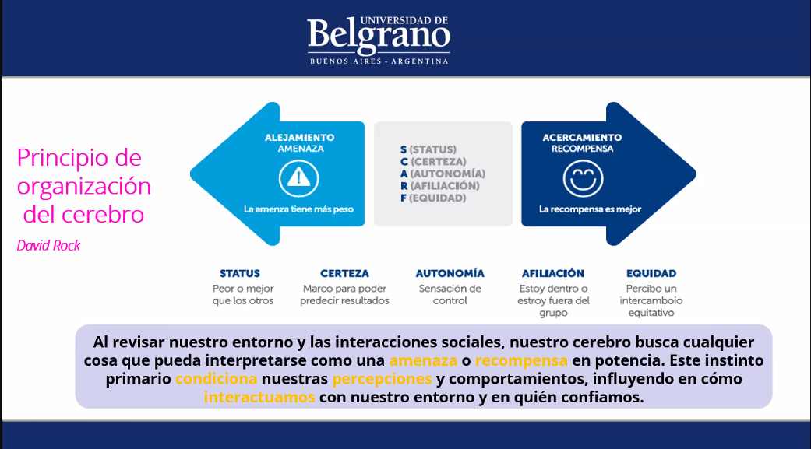
Comunicación:
Generar un ambiente de recompensa, con algo en particular, para que el Auditorio salga de la zona de amenaza….

Slide 16
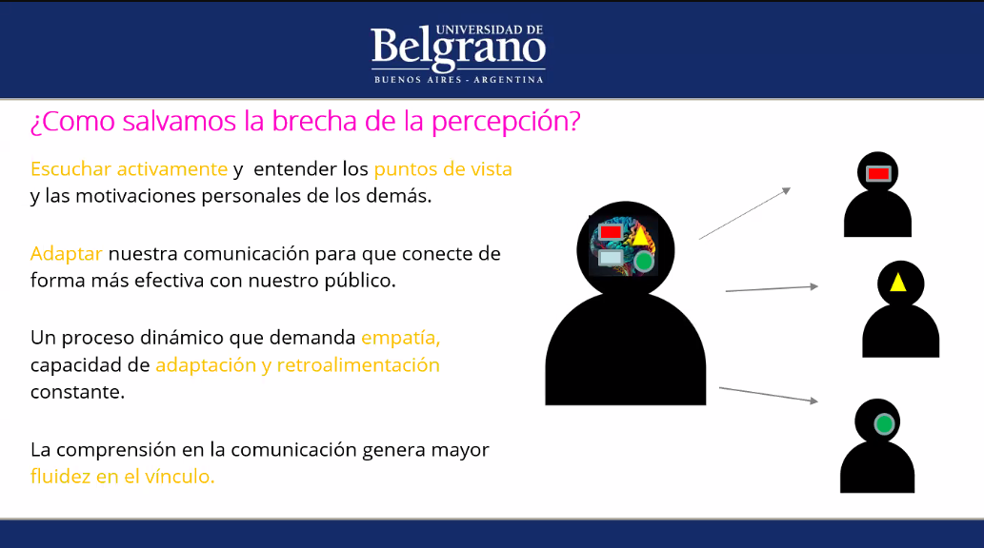

Slide 17
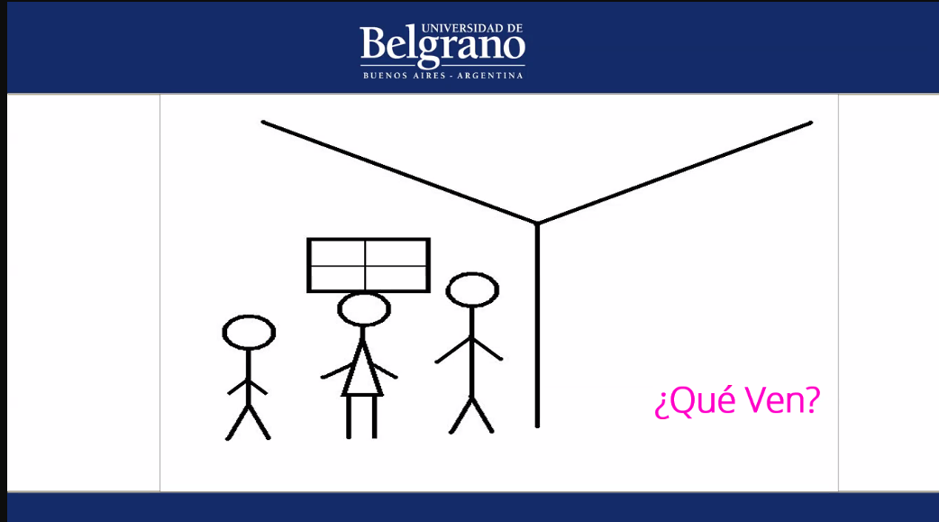
Comunicación:
Todos vemos diferentes cosas, ante una misma imagen…

Slide 18
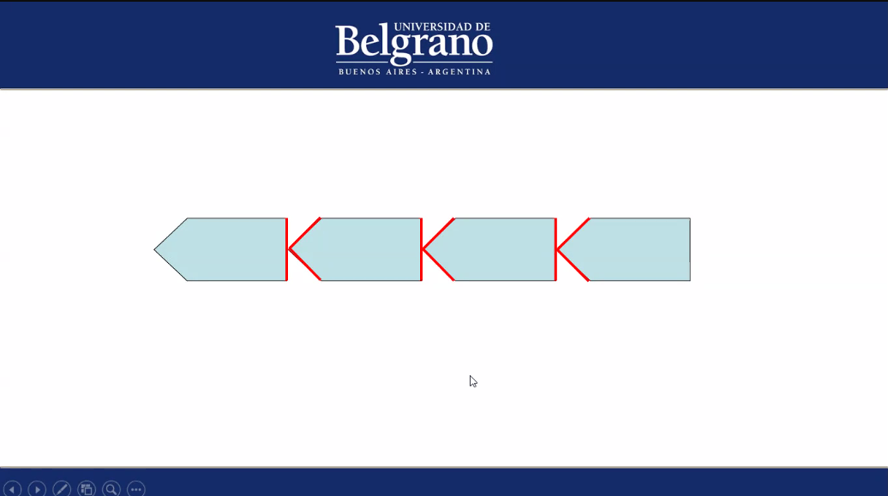

Slide 19

Comunicación:
Depende del contexto, es lo que vemos!!!!

Slide 20
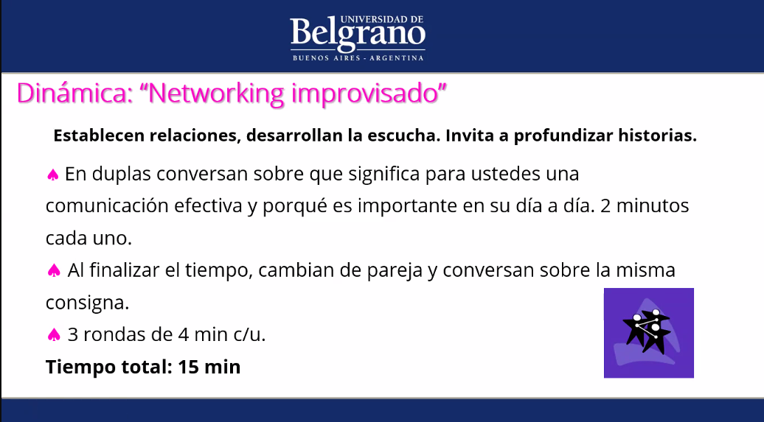

Slide 21
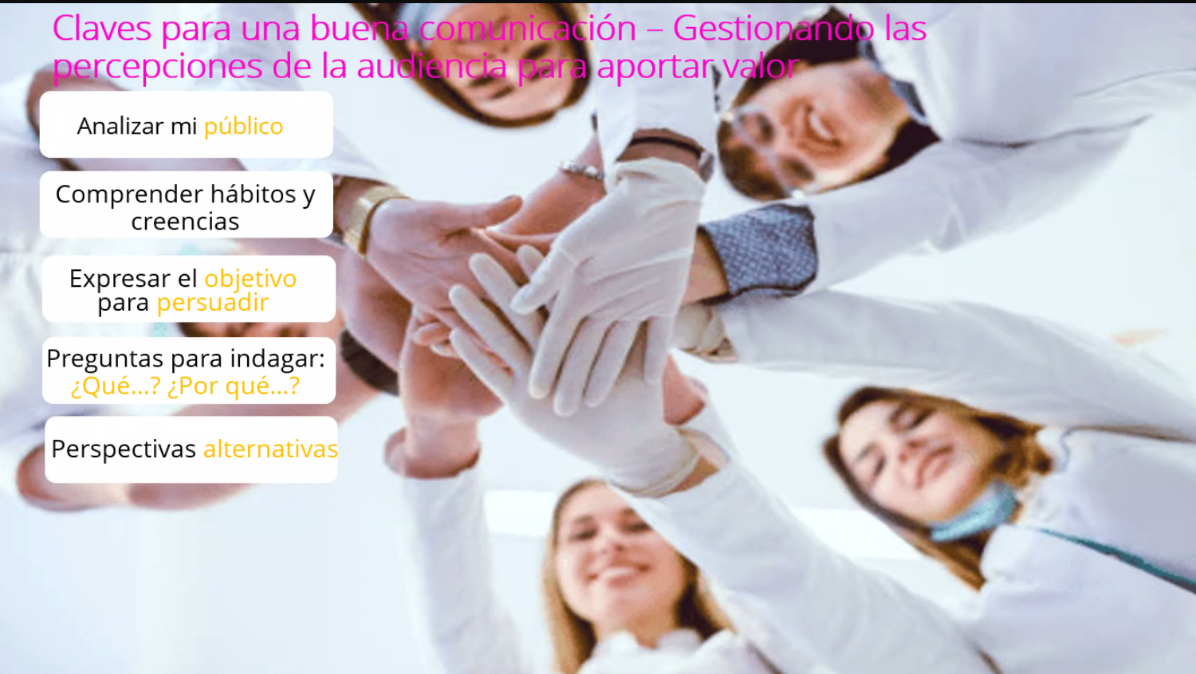

Slide 22
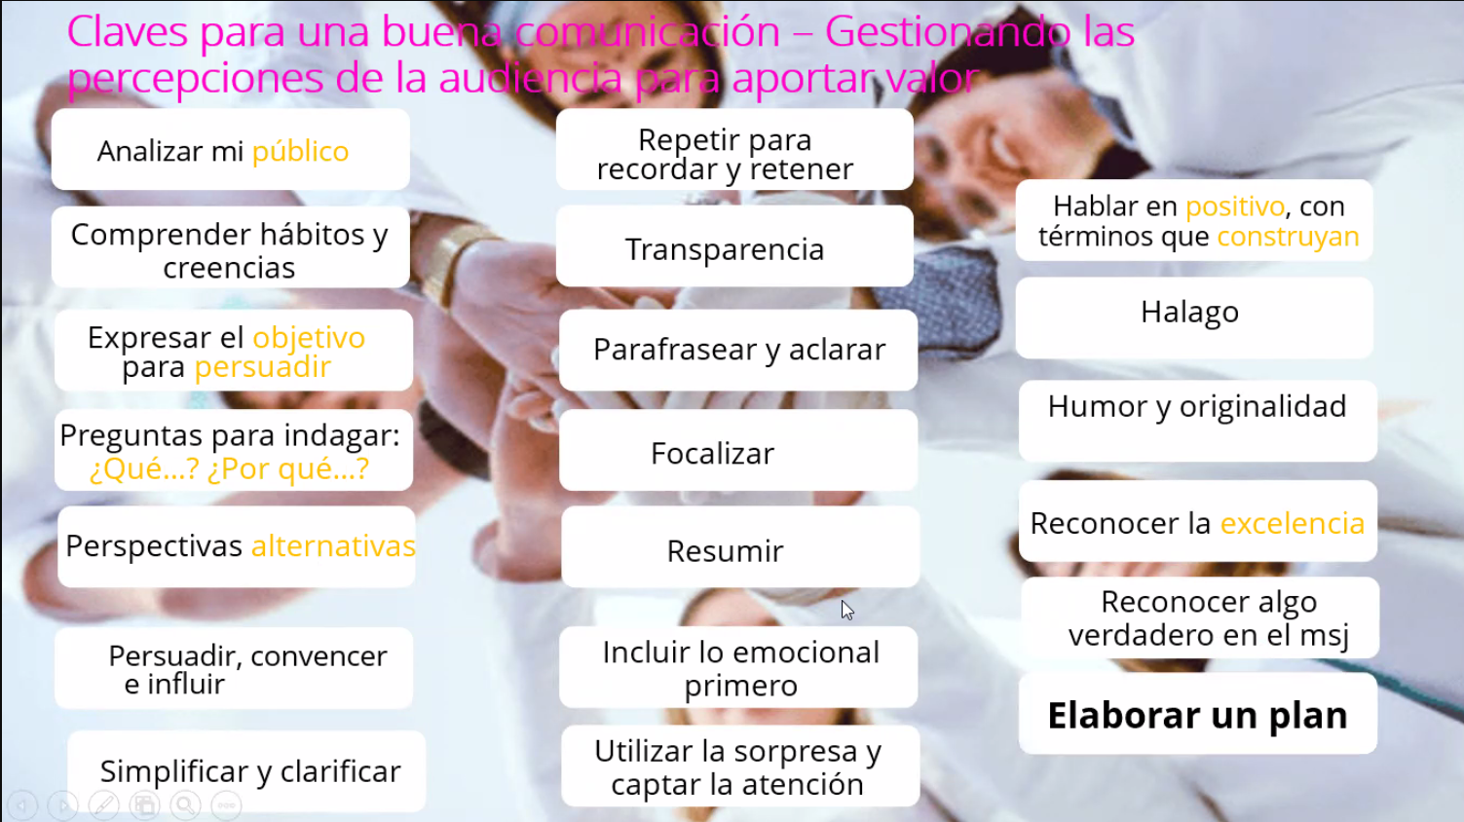
Comunicación:
Persuadir,convencer, influir……
Debemos lograr que lo que comuniquemos sea recordado….
Empezar con algo personal, una historia, una estadística, algo para lamar la atención….
Incluir la sorpresa……… invitar a alguien que el grupo no esperaba, etc

